Slide 1
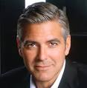
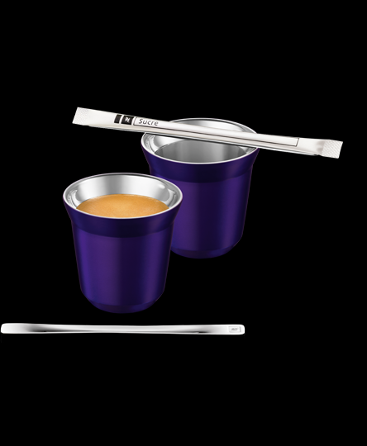
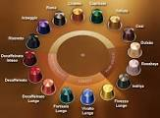
NESPRESSO

Slide 3
Lorsqu’une personne souhaite se préparer un café Nespresso, qu’attend-elle ?
Quel autre terme pourrait-on utiliser pour définir ces envies, ces manques ?

Slide 4
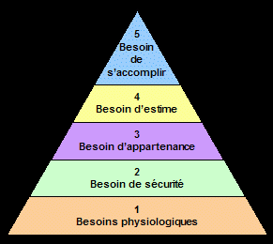
Quels sont les besoins du consommateur de capsules Nespresso ?
Quels sont les besoins du consommateur de capsules Nespresso ?
4) Montrer que l’on est un amateur de bon café
3)
2)
1) Boire un café

Slide 5
Que recherche un acheteur
de capsules Nespresso ?
Lorsque le café est pour lui-même ?
Lorsque le café est pour des invités ?
Lorsqu’il le fait savoir ?

Slide 6
Pourquoi certaines personnes ne veulent pas acheter les capsules NESPRESSO ?

Slide 7
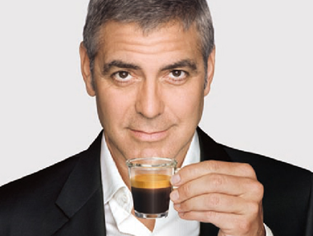
Comment Nespresso parvient-il
à faire acheter ses capsules
et à fidéliser ses clients ? 1/2
Avant l’acte d’achat

Slide 8
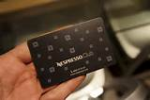
Comment Nespresso parvient-il à faire
acheter ses capsules et à fidéliser ses clients ? 2/2
Pendant l’acte d’achat
Pendant la consommation
Après la consommation

